Slide 1
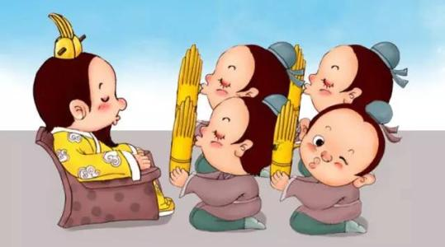
滥竽充数

Slide 2
学习目标
1.学会本课的生字和词语，能正确、有感情地朗读课文。
2.能正确地理解课文的内容，懂得《滥竽充数》 和《邯郸学步》所包含的道理，学会做人。

Slide 3

làn yú
guō
wǔ
滥 竽
南郭 先生
捂着
hùn
qiāng
pí
混 着
装 腔 作 势
脾 气
Notes:
Ù

Slide 4
自读课文，思考：
南郭先生为什么能滥竽充数？

Slide 5
分组交流讨论：
1.南郭先生是怎样滥竽充数的？
2.南郭先生为什么只好偷偷地逃走？
（体会南郭先生不会装会的样子，揭露南郭先生滥竽充数的丑恶嘴脸。）

Slide 6
爱讲排场 有机可乘
滥竽充数 装腔作势 不会装会
只好逃走 无机可乘

Slide 7
朗读比较，体会寓言语句准确、生动性的特点：
1.每逢吹竽，他也装腔作势，混在队里充数。
2.每逢吹竽，他也鼓着腮帮，捂着竽眼儿，混在队里充数。

Slide 8
每逢吹竽，他也鼓着腮帮，捂着竽眼儿，装腔作势，混在队里充数。

Slide 9
每逢吹竽，他也鼓着腮帮，捂着竽眼儿，装腔作势，混在队里充数。

Slide 10
每逢吹竽，他也鼓着腮帮，捂着竽眼儿，装腔作势，混在队里充数。

Slide 11
鼓着腮帮 ，捂着竽眼儿

Slide 12
①宣王喜欢讲排场，三百人一齐吹竽。
滥竽充数成功的原因
②南郭先生很会弄虚作假，钻人家的空子。
滥竽充数失败的原因
说明了什么

Slide 13

①齐宣王喜欢讲排场，三百人一齐吹竽。
滥竽充数成功的原因
②南郭先生很会弄虚作假，钻人家的空子。
滥竽充数失败的原因
①齐湣王 喜欢吹竽的人一个挨一个吹给他听。
②南郭先生本来就不会吹竽。
说明了什么
没有真才实学而弄虚作假的人，最终总要败露的。

Slide 14
没有真正才干而不会装会、弄虚作假、混在行家里充数的人是经不起考验的，他的真面目终究会暴露的。
同学们都不要做南郭先生那样的人，而要做一个诚实的人，一个有真才实学的人，一个对社会有用的人。

